Slide 1




Tema 4: Om koronavaksine i Norge
Utarbeidet i samarbeid mellom FHI, HKDIR, HDIR, IMDI og Oslo kommune
Opprettet 1.9.2021. Endret 13.12.2021

Slide 2
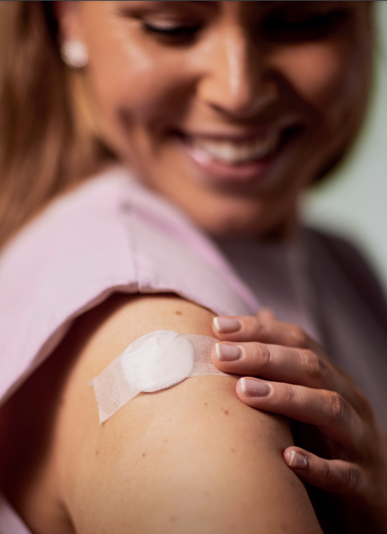
Koronavaksine i Norge
Koronavaksine er gratis.
Å vaksinere seg er frivillig.
Alle i Norge kan få koronavaksine om det er anbefalt for dem.
Bilde: Folkehelseinstituttet
Notes:
Til lærere:
Følg med om flere grupper etter hvert blir anbefalt vaksine: https://www.fhi.no/sv/vaksine/koronavaksinasjonsprogrammet/koronavaksine/#hvem-faar-koronavaksine
Når en vaksine er gratis i Norge betyr det at disse vaksinene er veldig viktige.
I en del andre land understreker man dette ved å gjøre vaksiner obligatoriske.
(A1-2): Du må ikke ha fødselsnummer for å få koronavaksine

Slide 3
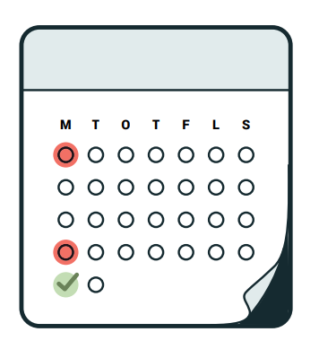
Koronavaksine i Norge
KALENDER
I Norge er vaksinen fra BioNTech/Pfizer eller Moderna.
Du er fullvaksinert etter 2 doser.
Dosene gis med noen ukers mellomrom.
KALENDER
Bilde: Folkehelseinstituttet
Notes:
Til lærere:
BioNTech/Pfizer er produsenten, og vaksinen omtales ofte folkelig som bare «Pfizer»-vaksinen. Selve vaksinen heter «Comirnaty».
Vaksinen fra produsenten Moderna heter «Spikevax».
Virusvektor vaksinene fra AstraZeneca og Janssen brukes ikke lenge i koronavaksinasjonsprogrammet i Norge.

Slide 4
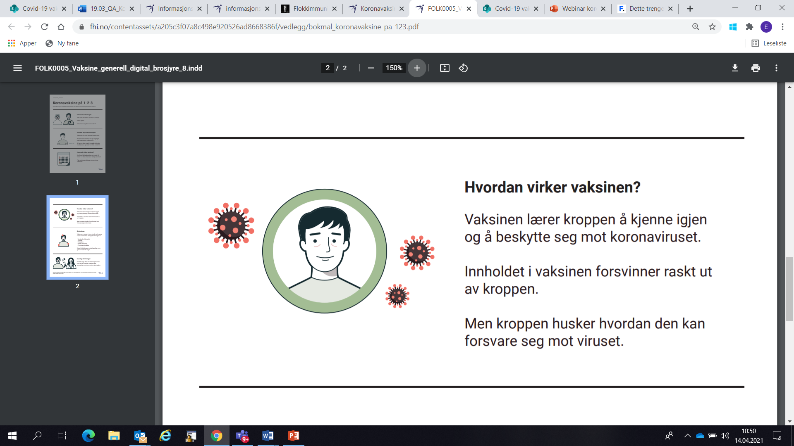
Har du hatt korona?
KALENDER
Da får du tilbud om 1 dose koronavaksine.
Du er fullvaksinert med 1 dose.
Bilde: Folkehelseinstituttet

Slide 5
Når blir jeg beskyttet mot koronavirus?
Du får god beskyttelse
en uke etter at
du er fullvaksinert.
Bilde: Folkehelseinstituttet

Slide 6
Hvor lenge varer beskyttelsen?
Beskyttelsen svekkes over tid.
Derfor anbefales noen å få en oppfriskningsdose (booster).
Da varer beskyttelsen lenger.
Bilde: Folkehelseinstituttet

Slide 7
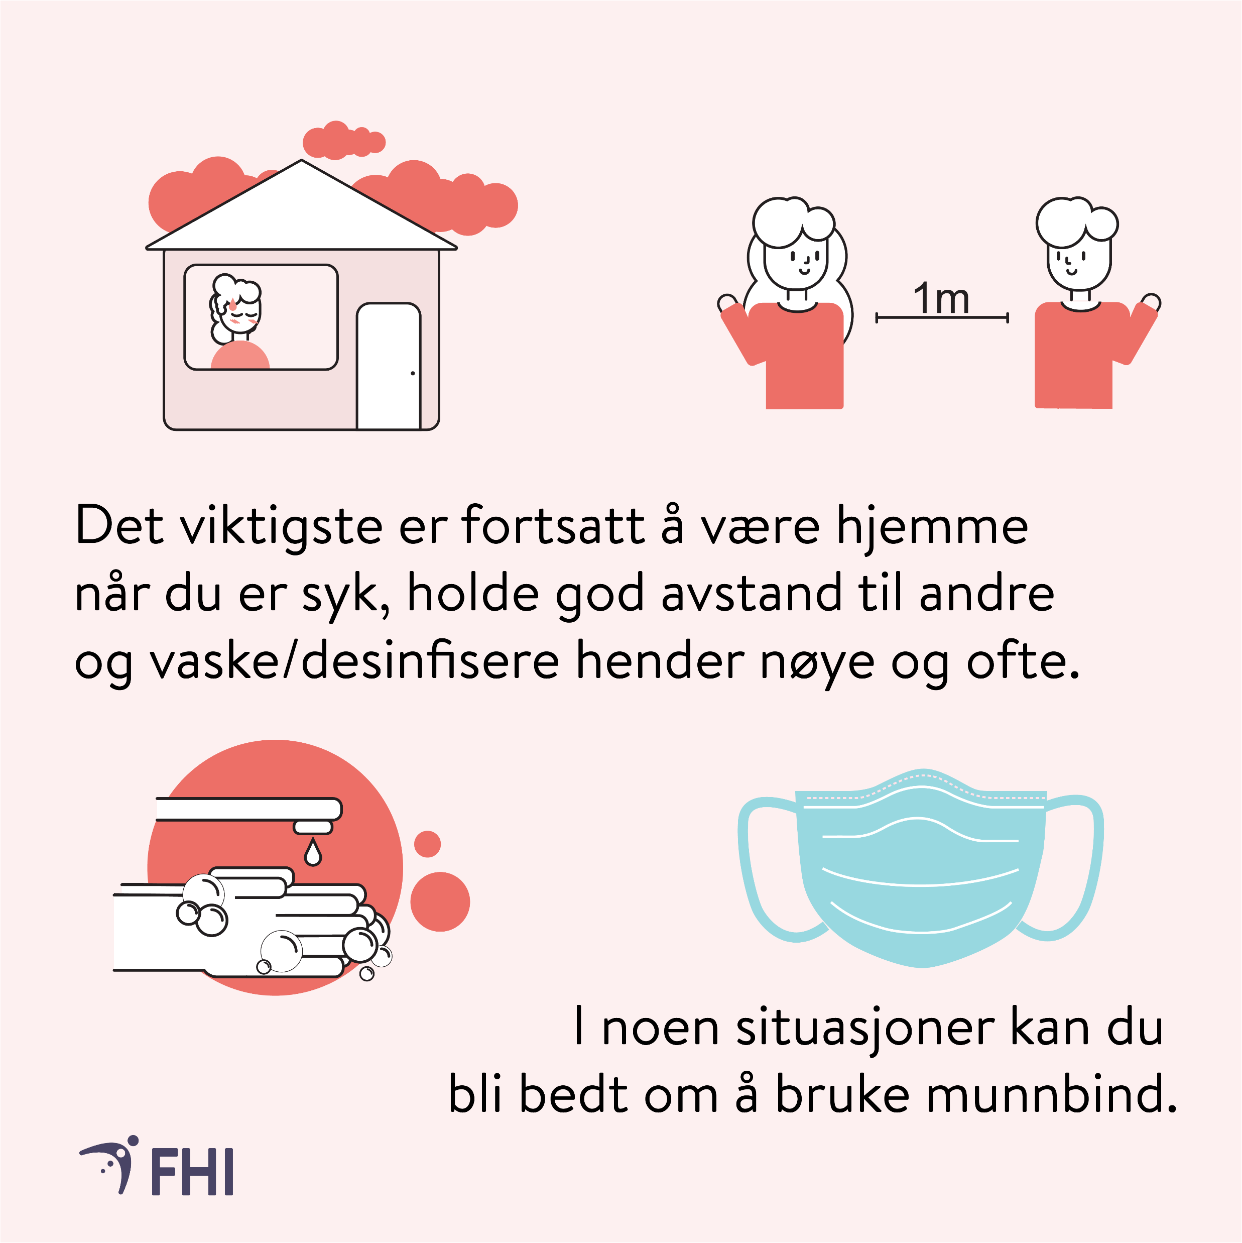
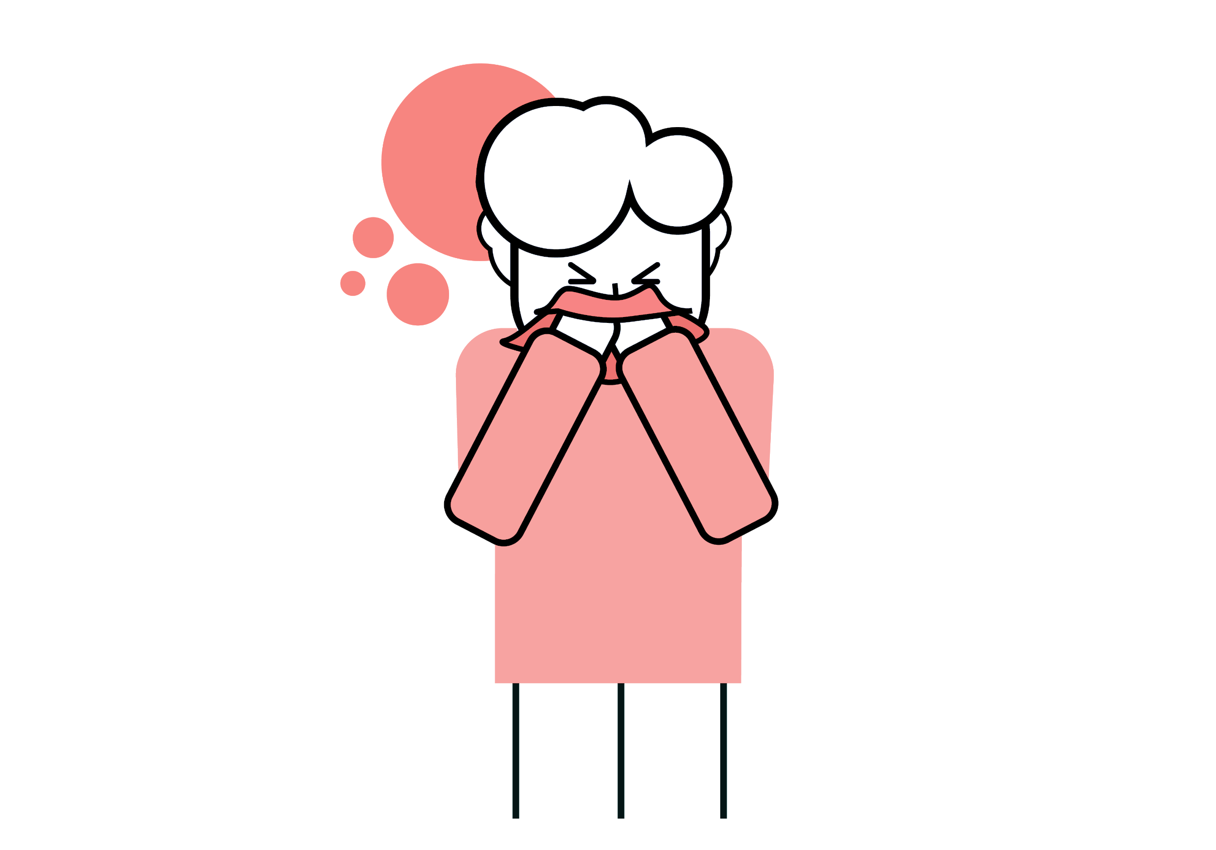
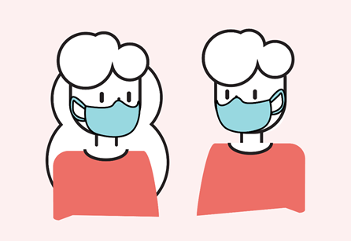
Følg smittevernrådene selv om du er vaksinert.
Bilde: Folkehelseinstituttet
Notes:
Veldig viktig beskjed!

Slide 8
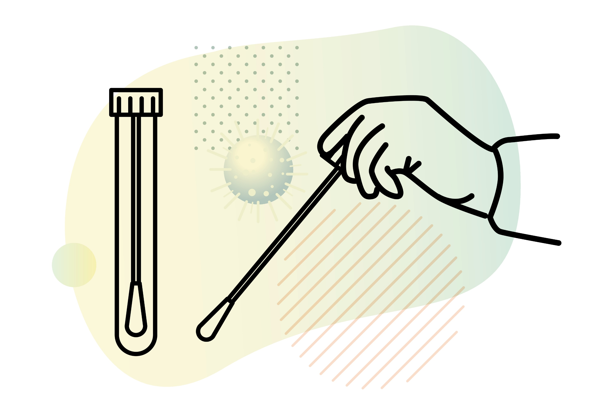
Ta koronatest
om du får symptomer
på koronasykdom.
Bilde: Colourbox
Notes:
(selv om du er vaksinert)

Slide 9
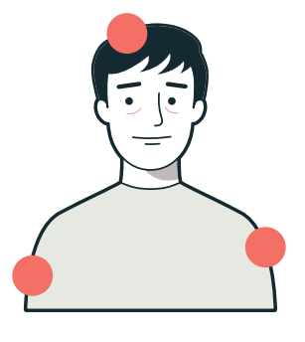
Bivirkninger
Vondt i hodet
Når kroppen trener seg på vaksinen, kan man få noen symptomer. Dette kalles bivirkninger.
De vanlige bivirkningene er ikke farlige.
De går over etter få dager.
Vondt i armen
Bilde: Folkehelseinstituttet
Notes:
Virkning = ønsket effekt/beskyttelse av vaksine. Bivirkning = uønsket effekt/symptomer man opplever mens kroppen jobber med vaksinen.
Bivirkninger er et tegn på at kroppen trener seg på vaksinen.
Bivirkninger etter koronavaksine er vanlige.
De kan også være kraftigere enn man er vant til fra andre vaksiner.

Slide 10
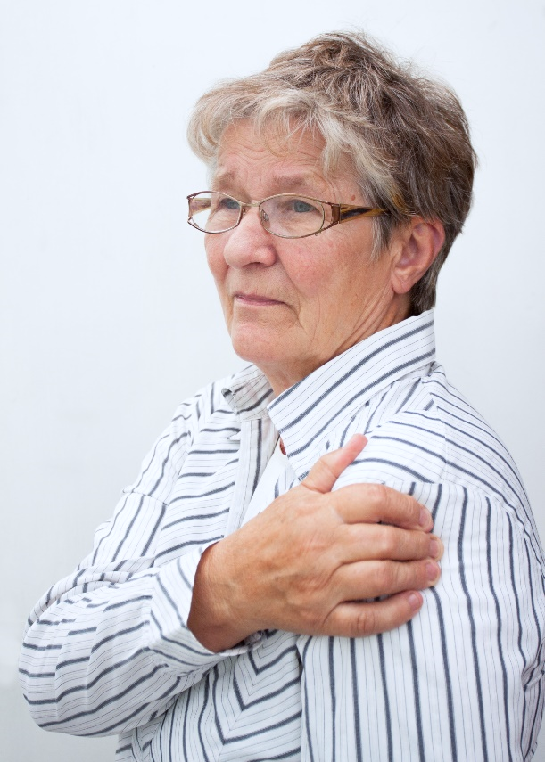
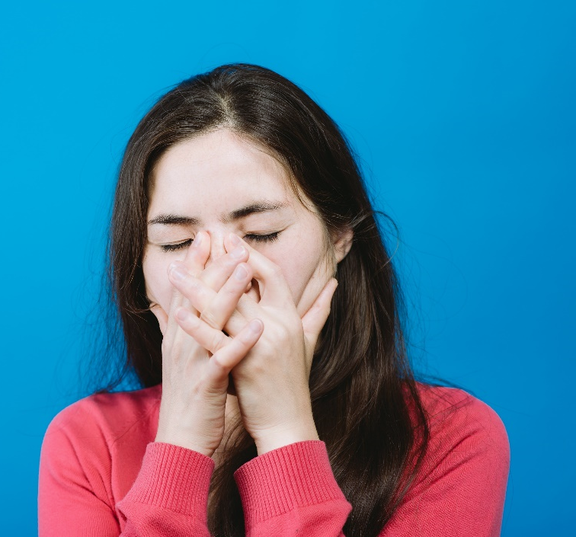
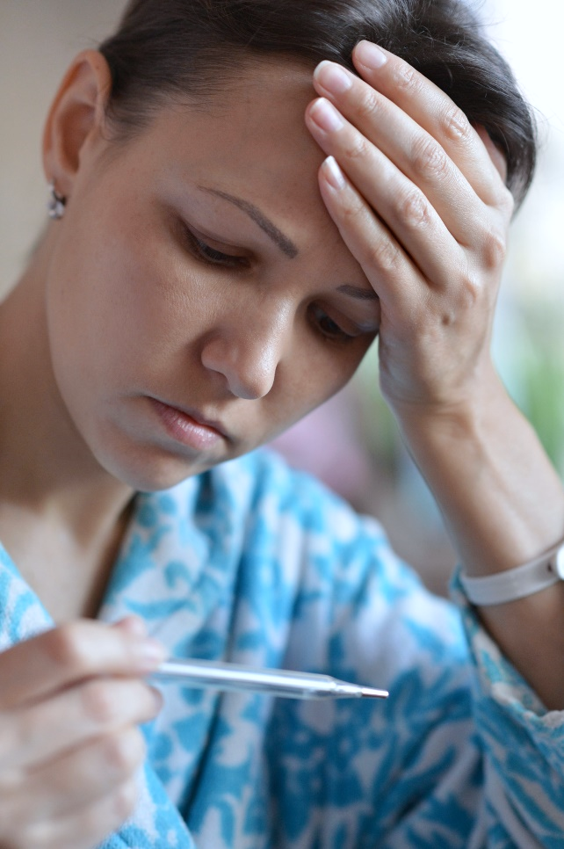

Vanlige bivirkninger
Smerter på
stikkstedet
Hodepine
Feber
Tretthet
Vondt i kroppen
Bilder: Colourbox

Slide 11
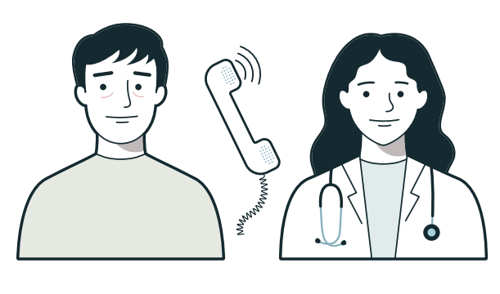
Uvanlige bivirkninger
Kontakt lege om du får:
Uvanlige symptomer
Sterke symptomer
Symptomer som varer lenge
Bilder: Folkehelseinstituttet

Slide 12
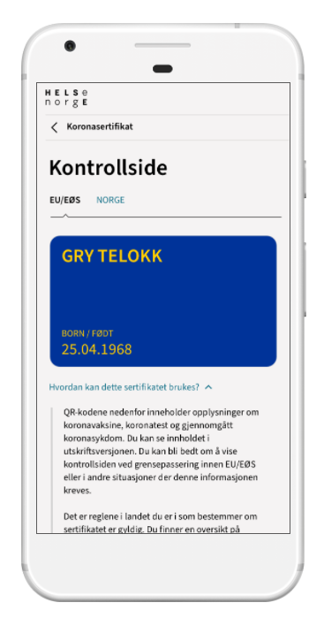
Koronasertifikat etter vaksine
Koronasertifikatet viser at
du har fått koronavaksine.
Landet du reiser til bestemmer
hva koronasertifikatet brukes til.
Bilde: helsenorge.no
Notes:
EUs mål med innføringen av et koronasertifikat er økt mobilitet (fri flyt av mennesker over grensene) og gjenåpning av samfunnet.
Koronasertifikatet kan brukes ved innreise og for inngang til restauranter, cafe, konserter, fornøyelsesparker, kultur og idrettsarrangementer og lignende.
På visningssiden er det er QR kode som du viser til kontrolløren.

